Slide 1
絶対番地と相対番地
ポイント
はじめに
相対番地とコピー
参照の種類
絶対番地の指定方法
セルの選択方法の確認
計算・関数では参照はとても便利です。
コピーにより参照先が変わっていくのが便利ですが、固定できるともっと便利になります。
絶対番地といいます。絶対番地を使いこなしてください。

Slide 2
操作キーの違い
Windows 「F4」
Windows Note 「Fn」＋「F4」
MacBook 「command ⌘」＋「T」

Slide 3
相対番地指定とコピー
通常の参照は「相対指定」
相対指定を含むセルをコピーすると
下方向にコピーすると行番号が1増える
上方向にコピーすると行番号が1減る
右方向にコピーすると列番号が1増える
左方向にコピーすると列番号が1減る
相対的な参照関係を維持しつづける

Slide 4
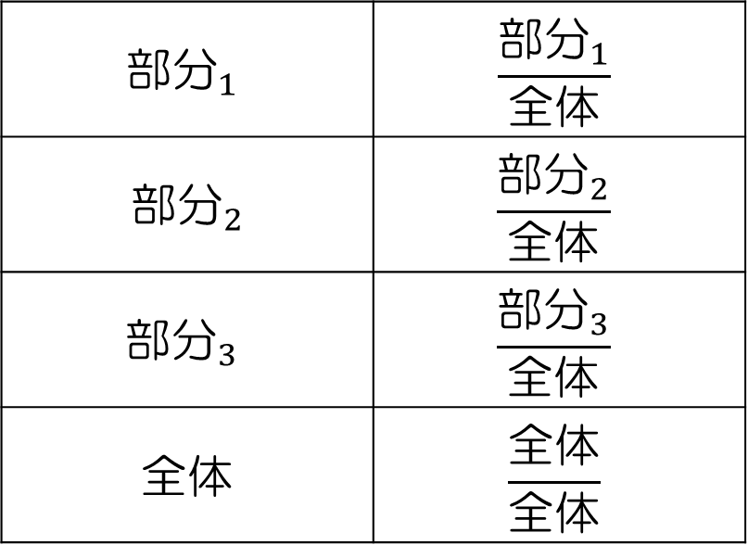
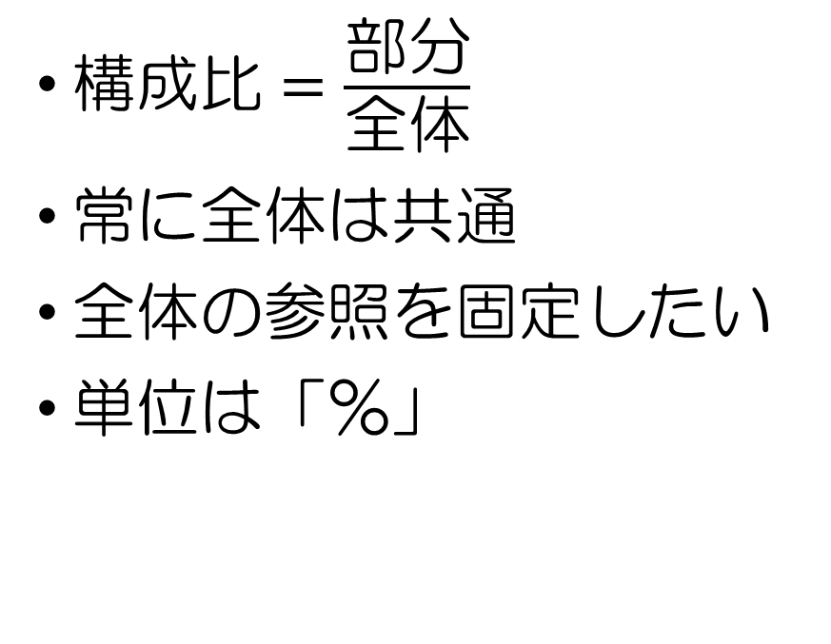
構成比
$構成比=\frac{部分}{全体}$
常に全体は共通
全体の参照を固定したい
単位は「％」
$$部分_{1}$$ | $$\frac{部分_{1}}{全体}$$
$部分_{2}$ | $$\frac{部分_{2}}{全体}$$
$$部分_{3}$$ | $$\frac{部分_{3}}{全体}$$
全体 | $$\frac{全体}{全体}$$

Slide 5
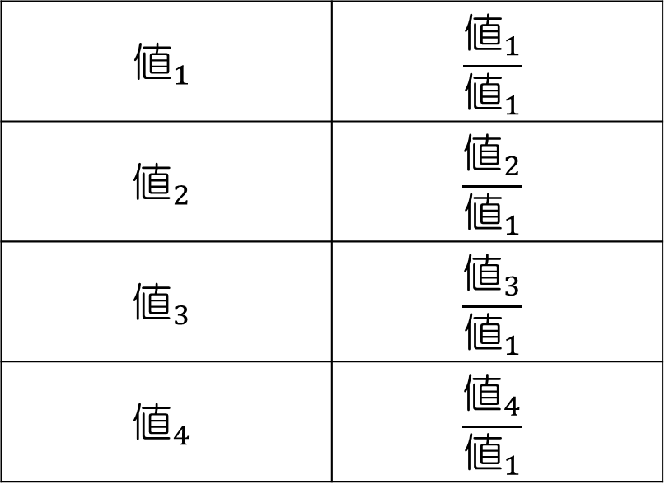
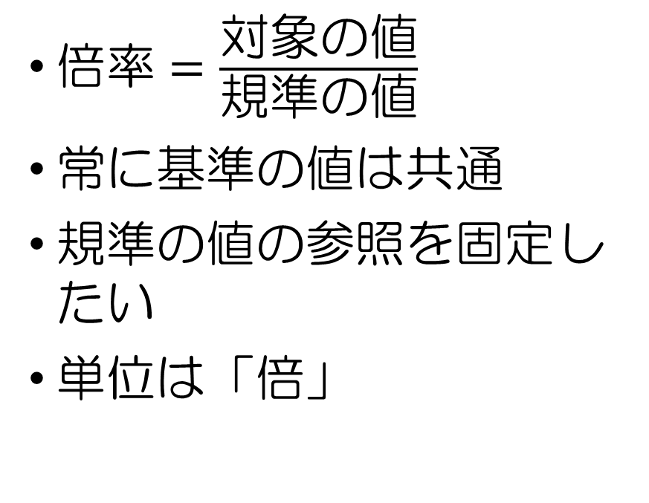
倍率
$倍率=\frac{対象の値}{規準の値}$
常に基準の値は共通
規準の値の参照を固定したい
単位は「倍」
$$値_{1}$$ | $$\frac{値_{1}}{値_{1}}$$
$$値_{2}$$ | $$\frac{値_{2}}{値_{1}}$$
$$値_{3}$$ | $$\frac{値_{3}}{値_{1}}$$
$$値_{4}$$ | $$\frac{値_{4}}{値_{1}}$$

Slide 6
絶対指定
セルを参照したら
Windows「F4」
MacBook「command ⌘」＋「T」
$列$行 → 列$行 → $列行 → 列行
$指定された行・列は参照先が固定

Slide 7
スピルの使い分け
スピルの特長
コピーによる作業の特長
向いている作業
行・列のラベルの転記
構成比
倍率
向ている作業
年ごとの合計を４０年分
要件
どの端末でも可能
絶対番地の理解

Slide 8
まとめ
スピルを快適に使うためには、参照の技術が必要
参照の技術があれば、従来の方法でも十分に早い
セルの参照・選択のスキルを磨くといいことだらけ
ショートカットを覚えよう
「CTRL」「SHIFT」「↑」「↓」「→」「←」

